Slide 1
ČESKÉ ZEMĚ V 19. a 20. stol.
OSVOBOZENÍ-opakování, Poválečné uspořádání
Prezentace
Mgr. Ivana Zelenková
Dějepis 9. tříd

Slide 2
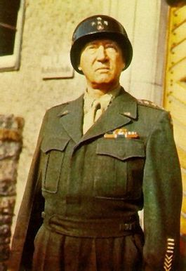
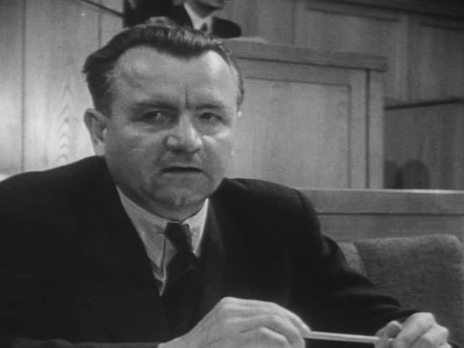
Obr.č.1 – George S. Patton
Obr.č.2 – Klement Gottwald

Slide 3
- 7. a 8. května Němci vystupňovali boje a nasadili těžké zbraně. Dne 8. 5. 1945 byla uzavřena dohoda o kapitulaci německých vojsk.
- Německému vojsku byl umožněn odchod, německé jednotky SS kapitulaci nerespektovaly – 9.5 .1945 dorazily do Prahy jednotky Rudé armády a zlikvidovaly poslední zbytky německých vojsk.
- 5.5.vypáleno Javoříčko, poslední výstřely padly 10-12. 5. u Milína na Příbramsku.
- Na počátku února 1945 proběhla na krymské Jaltě konference na poválečné uspořádání Německa a Evropy.

Slide 4
POVÁLEČNÉ USPOŘÁDÁNÍ EVROPY
- Jaltská konference rozdělila Německo do 4 zón – americké, britské, sovětské a francouzské.
- USA a Velká Británie usilovaly o demokracii, svobodu a prosperitu, Stalin se snažil o zajištění bezpečnosti SSSR na úkor ostatních států a o územní zisky.
-Na základě ujednání zahájila svou činnost „Organizace spojených národů-OSN“.
- OSN měla řešit zachování míru mezi státy a palčivé otázky- hlad, bída…atd.

Slide 5
POSTUPIM,NORIMBERK
- V červenci 1945 se sešla na konferenci „Velká trojka“ ( USA, Velká Británie, Německa) v městě POSTUPIM.
-Vznikl program 4 D- demilitarizace, denacifikace, demokratizace, dekartelizace.
- Součástí postupimských ujednání byl i souhlas s odsunem sudetských Němců z Polska a Československa.
- Dalším bodem bylo potrestání válečných zločinců- mezinárodní tribunál zasedal v NORIMBERKU r. 1946.

Slide 6
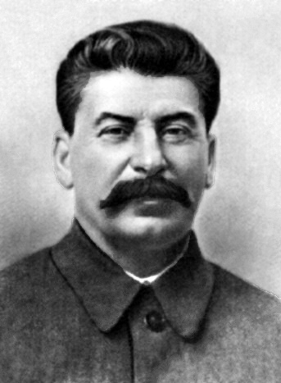
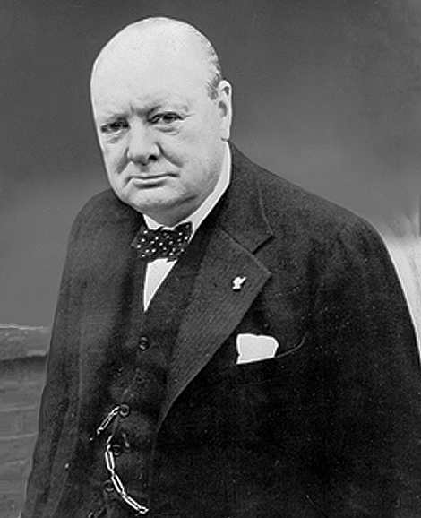
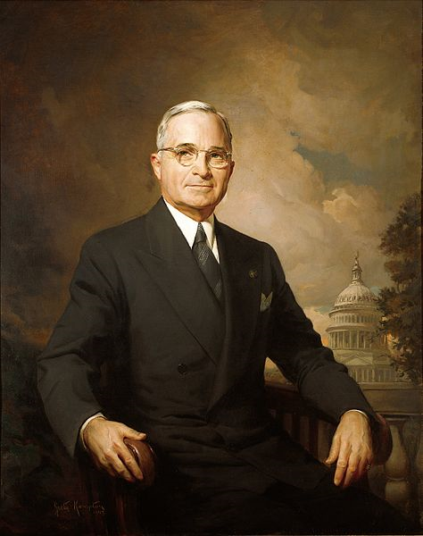
Obr.č.3- J.V.Stalin
Obr.č.4 – W. Churchill
Obr.č.5 – H.S.Truman

